Slide 1
三角形的内角和
苏教版 数学 四年级 下册
WWW.PPT818.COM

Slide 2
1.组织学生通过量、剪、拼等实践活动，发现、验证三角形内角和是180°，并能运用解决生活中简单的实际问题。
2.让学生经历探究三角形的内角和的过程，培养学生的创新意识、探究精神和实践能力，渗透“转化”的数学思想。
3.使学生体验成功的喜悦，激发学生主动学习数学的兴趣。
【重点】了解并掌握三角形的内角和为180°。
【难点】能运用这一规律解决生活中的一些简单实际问题。

Slide 3
请在书本第112的方格图中设计一个你喜欢的图案，再简单交代一下你希望如何平移，最后交给你的同桌，互相挑战一下吧！
回忆一下我们研究三角形的学习过程，我们已经学过什么了、研究过什么了？猜想一下，今天我们会继续研究三角形的什么特征呢？

Slide 4
三条线段首尾相接围成的图形叫做三角形。
三角形有三条边、三个顶点、三个角。三角形中存在底和高的对应关系。
我们研究过三角形的三边关系：三角形任意两边长度的和大于第三边。

Slide 5
今天我们来研究三角形的内角。
你知道每块三角尺3个内角的和是多少度吗？量一量，研究研究。

Slide 6
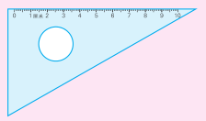
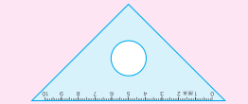
90°+ 60°+ 30°=180°
90°+ 45°+45°=180°
初步结论：三角形的内角和可能是180°。

Slide 7
从第113页剪下3个三角形，小组合作，用量角器量出每个三角形3个内角的度数。
每个三角形的3个内角各是多少度？3个内角度数的和是多少？
都是180°。你能想办法解释或者证明吗？

Slide 8
180°正好是什么角呢？
想办法把每个三角形的3个内角拼在一起，看看拼成了什么角。
平角。
我这样拼。
我这样拼。

Slide 9
自己再任意画一个三角形，先剪下来，再拼一拼。
你发现了什么？
三角形的内角和等于180°

Slide 10
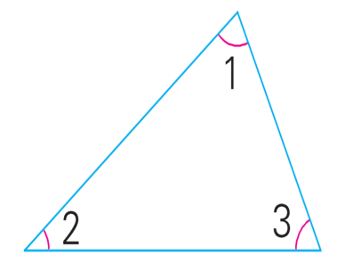
1
右边三角形中，∠1 = 75°，
∠2 = 40°，∠3 = （ ）°。
65
75°+40°=115°
180°-115°=65°

Slide 11
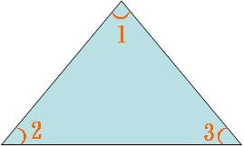
在一个三角形中∠1=140°，∠3=25°求∠2的度数。
140°
？
25°
180°－140°－25°=15°
或：180 °－（140° +25°）=15°
答：∠2是15°。

Slide 12
2
判断，并说明理由。
钝角三角形的内角和比锐角三角形的大。（ ）
×
理由：任何三角形的内角和都等于180°。

Slide 13
直接判断。
（1）三角形的内角和是180°。（ ）
（2）钝角三角形的内角和比直角三角形的大。（ ）
（3）三角形越大，它的内角和就越大。（ ）
√
×
×

Slide 14
3
请你设计一个自己喜欢的三角形，并量出其中2个内角的度数（取整厘米数）。接着求出第三个内角的度数，并量一量验证自己算得对不对吧！
把握“三角形的内角和是180°，在测量过程中可能会有小的误差（不是整数的度数），自己四舍五入感受一下。

Slide 15
100以内数的连减方法：按从左到右的顺序减，也可以先把后两个数相加，再用第一个数减去相加的结果。
三角形的内角和等于180°，这是三角形的又一个特征。我们可以通过量一量算一算、撕一撕拼一拼或者折一折拼一拼的方式来验证，有了这个结论，我们就可以进行三角形角度的一些计算了。

Slide 16
已知平角是180°，∠1＝30°, ∠2＝80°,如图，你能求出∠3的度数吗？
1
180°-30°-80°=70°
答：∠3的度数是70°。
80⁰
30⁰
？
是不是感觉和求三角形的角度很相似。

Slide 17
2
在下面的直角三角形中，∠A 的度数是多少？
B
A
∠A=180°-30°-90°=60°
答：∠A 的度数是60°。
30⁰
C

Slide 18
3
在三角形中，已知∠1=40º，∠2=48º，你能求出∠3的度数吗？
２
3
∠ 3=180°-40°-48°=92°
答：∠ 3 的度数是92°。
１

Slide 19
4
选择题。
把一个三角形从一个顶点用一条直线分成两个三角形,其中一个三角形的内角和（ ）。
D
A、比90°小
B、比90°大
C、可能等于90°,大于90°或小于90°
D、还是180°

Slide 20
选择题。
一个三角形，有两个角是锐角，则第三个角（ ）。
D
A.一定是锐角
B.一定是钝角
C.一定是直角
D.可能是锐角或钝角或直角。

Slide 21
5
根据三角形的内角和是180º，你能求出平行四边形的内角和吗？尝试看看。
180ºx2=360º
答：平行四边形的内角和是360º。

